Slide 1
האם ניתן להפוך מתכות פשוטות לזהב?
בתיה ליפשיץ, שרון דויטש, סמדר אהרוני

Slide 2
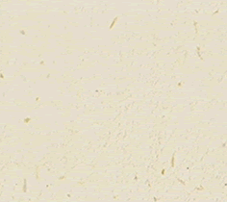
האם ניתן להפוך מתכות פשוטת לזהב?
"...מדע האלכימיה העתיק עוסק בניסיון לייצר את אבן החכמים, חומר אגדי בעל יכולות-פלא מדהימות. האבן מסוגלת להפוך כל מתכת לזהב טהור. כמו כן היא מפרישה את סם החיים, שמסוגל להפוך את מי ששותה אותו לבן אלמוות....".
מתוך הארי פוטר / ג'יי קיי רולינג

Slide 3
... האם ניתן להפוך מתכות פשוטת לזהב?
"זאת הסיבה שהאלכימיה קיימת", אמר הנער. "כדי שכל אחד יחפש את האוצר שלו ... העופרת תמלא את תפקידה עד שכבר לא יהיה לעולם צורך בעופרת, ואז תצטרך העופרת להפוך עצמה לזהב."
מתוך האלכימאי / פאבלו קואלו

Slide 4
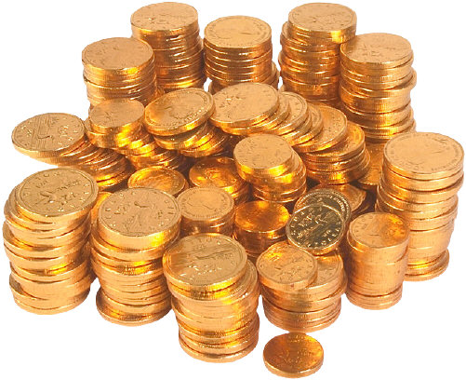
ניסוי המטבעות

Slide 5
ניסוי המטבעות
הפיכת מטבע נחושת למטבע "כסף"
א. המסת האבץ (בחלקו) בתמיסת הנתרן הידרוקסידי לקבלת יון אבץ ציניקאט
Zn(s) + 2H₂O_{(l)} + 2OH⁻_{(aq)} ⎯→ Zn(OH)₄²⁻_{(aq)} + H_{2(g)}
ב. על פני מטבע הנחושת מתבצע התהליך בו יוני הציניקאט מקבלים אלקטרונים והמתכת אבץ שבכלי ונוצר ציפוי אבץ שנראה כמו כסף.

Slide 6
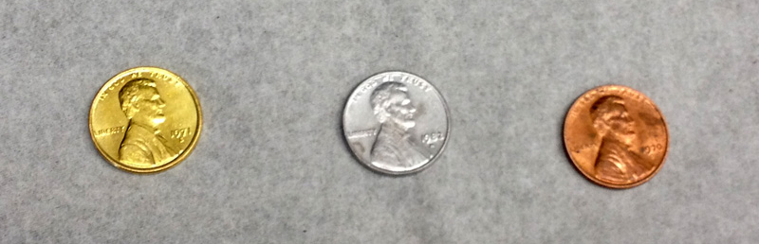
ניסוי המטבעות
הפיכת מטבע "כסף" למטבע "זהב"
א. בחימום נוצרת סגסוגת של אבץ ונחושת שנקראת פליז - Brass

Slide 7
... האם ניתן להפוך
מתכות פשוטת לזהב?
לא אי אפשר [טענה] כי זהב הוא יסוד אחד ומתכות אחרות הן יסודות אחרים [עדויות] . ויסוד הוא חומר בסיסי שלא ניתן להמרה ליסוד אחר [הסבר מדעי]
כן אפשר [טענה], כי זהב הוא יסוד עם 79 פרוטונים וכדי להפוך יסוד אחד לזהב צריך לשנות בו את מספר הפרוטונים [עדויות] ניתן לשנות את מספר הפרוטונים ע"י תגובות גרעיניות בהן מפגיזים את אטומי המתכת בחלקיקים מואצים [הסבר מדעי]. בדומה לייצור פלוטוניום מאורניום [דוגמה לביסוס ההסבר]

